Slide 1
Αρωματικά Φυτά & Αιθέρια Έλαια
Διάλεξη 4^{η}
Παλαιογεώργου Αναστασία-Μαρίνα
Βιοτεχνολόγος MSc, PhD
Πανεπιστημιακή Υπότροφος

Slide 2
7. Φασκόμηλο, θυμάρι-καλλιεργητική πρακτική-προϊόντα

Slide 3
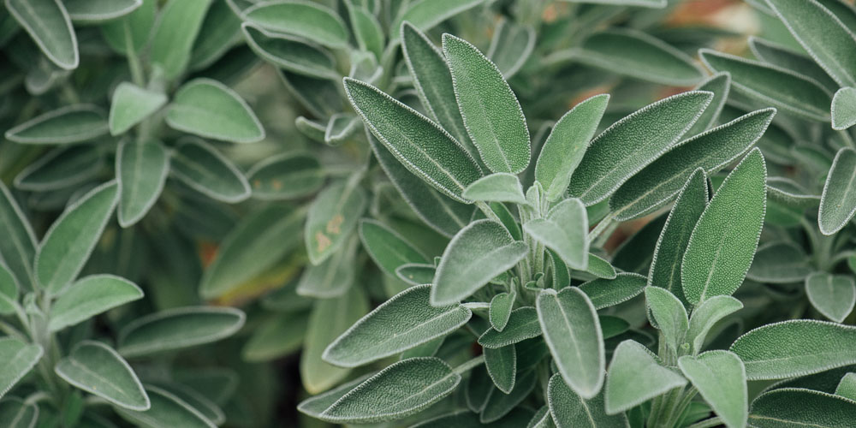
Το Φασκόμηλο
Kingdom: | Plantae
Clade: | Tracheophytes
Clade: | Angiosperms
Clade: | Eudicots
Clade: | Asterids
Order: | Lamiales
Family: | Lamiaceae
Genus: | Salvia
Species: | S. officinalis

Slide 4
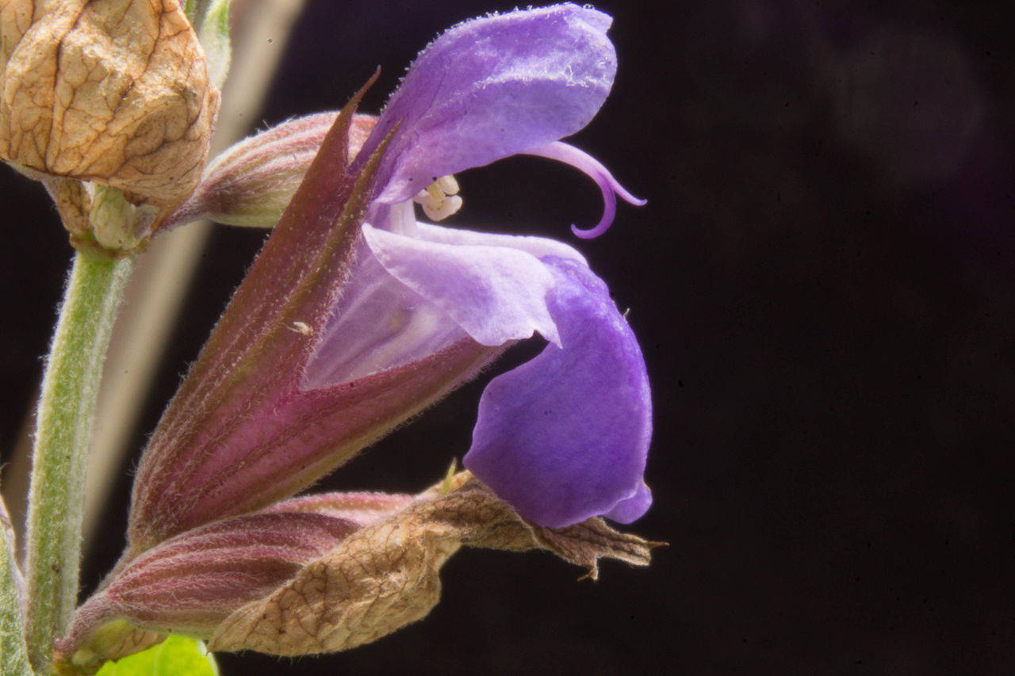
Η κοινή του ονομασία είναι Ελελίφασκος ο φαρμακευτικός, αλιφασκιά, φασκομηλιά ή φασκόμηλο
Ανήκει στην οικογένεια των χειλανθών
Είναι πολυετές
Είναι θαμνώδες (ύψος μέχρι μισό μέτρο) με πολυάριθμα κλαδιά
Αυτοφυές και εντοπίζεται σε ξηρούς και πετρώδεις τόπους
Τα άνθη του είναι μωβ και ανθίζουν από το Μάιο ως τον Ιούνιο

Slide 5
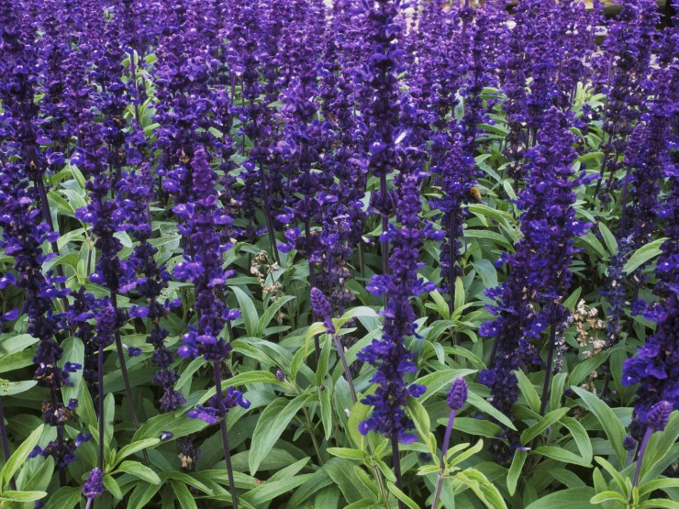
Τα φύλλα του φασκόμηλου είναι στενόμακρα δερματώδη και έχουν συνήθως λευκοπράσινο ή γκριζοπράσινο χρώμα
Πολλαπλασιάζεται με σπόρο και με μοσχεύματα
Η περιεκτικότητα του φασκόμηλου (απόσταξη απο φύλλα και άνθη) σε αιθέριο έλαιο κυμαίνεται από 1,0-2,5% ανάλογα με το είδος, τις συνθήκες ανάπτυξης, το στάδιο συλλογής κ.ά.

Slide 6
Άλλο ένα συγγενικό είδος που συναντάται και γύρω από τη μεσόγειο θάλασσα είναι το Salvia verbenaca.

Slide 7
Καλλιεργητικές τεχνικές
ανθεκτικό φυτό
αναπτύσσεται σε ποικιλία εδαφών αλλά προτιμά αμμώδη, ασβεστούχα εδάφη µε πολύ καλή αποστράγγιση που ζεσταίνονται νωρίς την άνοιξη
προτιμά το φως
έχει μέτριες απαιτήσεις ως προς το πότισμα και ως προς την λίπανση (αραιό πότισμα την άνοιξη και το φθινόπωρο, αλλά συχνό το καλοκαίρι
το βασικό ετήσιο κλάδεμα γίνεται στις αρχές της άνοιξης αφού περάσουν οι παγωνιές του χειμώνα
στις αρχές του καλοκαιριού να αφαιρούμε τα λουλούδια του φασκόμηλου για να τονώσουμε την ανάπτυξη του φυλλώματος

Slide 8
Ιδιότητες
Αρωματικό
Φαρμακευτικό (ιερό φυτό της αθανασίας)
Μελισσοτροφικό
Εντομοαπωθητικό

Slide 9
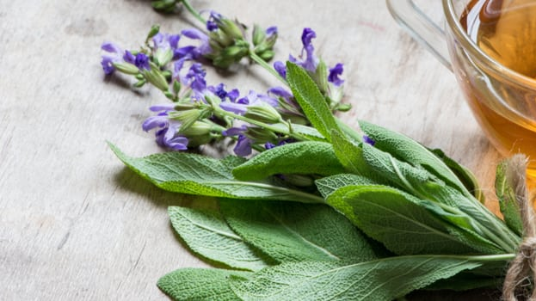
Οικονομική εκμετάλλευση
Συσκευασία των φύλλων σε αποξηραμένη μορφή και πώληση ως αφέψημα ή καρύκευμα
Παραγωγή αιθέριου ελαίου για απευθείας χρήση ή χρήση στην αρωµατοποιία, στη φαρµακοποιία και στη βιομηχανία τροφίμων

Slide 10
Χημική σύσταση αιθέριου ελαίου
α- και β-θυιόνη
καµφορά
1,8-κινεόλη
β-πινένιο
καµφένιο
α-πινένιο
Φλαβονοειδή:
Γενκβανίνη
Ισπιντουλίνη
Σιρσιµαριτίνη
Σαλβιγενίνη
Λουτεολίνη κ.α.
Φαινολικά οξέα:
καφεϊκό οξύ
ροσµαρινικό οξύ
cis-p-κουµαρικό οξύ
σαλβιανολικό οξύ
σαλβιανολικό οξύ

Slide 11
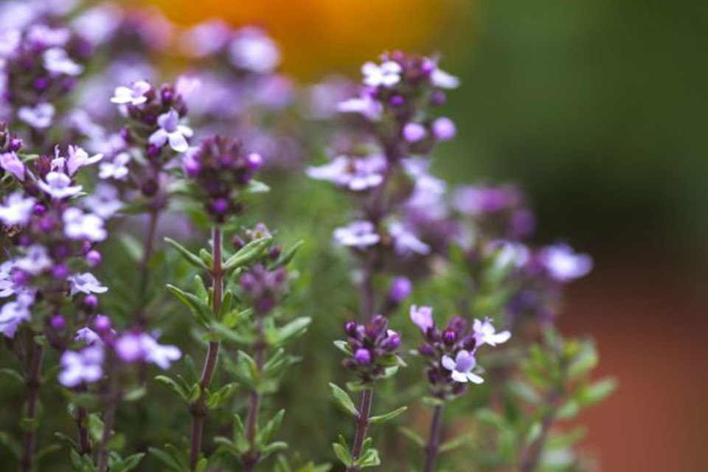
Το θυμάρι
Kingdom: | Plantae
Clade: | Tracheophytes
Clade: | Angiosperms
Clade: | Eudicots
Clade: | Asterids
Order: | Lamiales
Family: | Lamiaceae
Genus: | Thymus
Species: | T. vulgaris

Slide 12
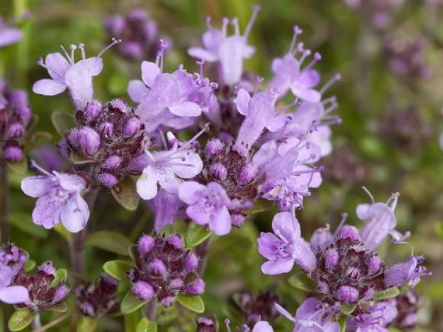
Ονομάζεται επίσης θύμιο ή θύμος ο κοινός
Είναι θάμνος μικρού ύψους (έως 30 εκατοστά)
Ανήκει στην οικογένεια των χειλανθών
Απαντάται κυρίως γύρω από τη μεσόγειο θάλασσα αλλά μπορεί επίσης να βρεθεί σε Ασία και Β. Αμερική

Slide 13
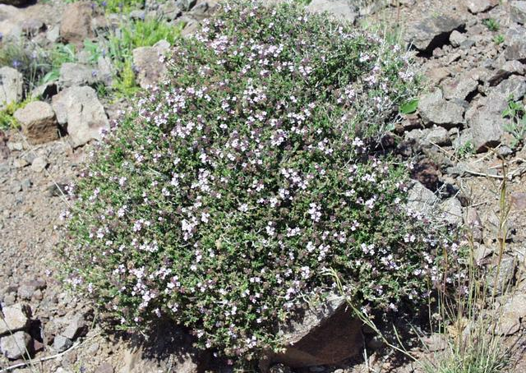
Τα άνθη είνα μωβ
Τα φύλλα και οι μίσχοι φέρουν αδενώδεις τρίχες στις οποίες βρίσκεται το αιθέριο έλαιο

Slide 14
Καλλιεργητικές τεχνικές
αναπτύσσεται σε καλά αποστραγγιζόμενα εδάφη
προτιμά ασβεστώδη εδάφη
χρειάζεται πλήρη έκθεση στον ήλιο και προτιμά θερμό και μετρίως ξηρό κλίμα
αναπτύσσεται άνω των 300 μέτρων σε βουνά και σε πλαγιές
αναπαράγεται με παραφυάδες και με μοσχεύματα
η ανθοφορια λαμβάνει χώρα τον Ιούνιο
δεν έχει μεγάλες ανάγκες από νερό για αυτό καλλιεργείται σε ποτιστικά χωράφια και σε ξερικά
για να γίνει η ξήρανση, οι βλαστοί δένονται σε ματσάκια και τα κρεμάμε ανάποδα σε σκοτεινό καλά αεριζόμενο χώρο

Slide 15
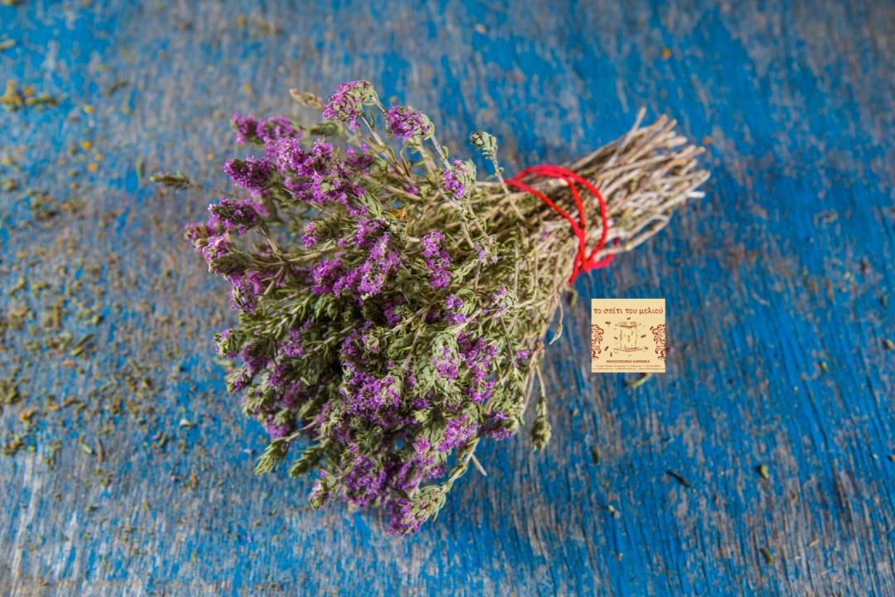
η συγκομιδή, όταν προορίζεται για αποξηραμένο, γίνεται μετά την πλήρη ανθοφορία, ενώ για νωπό προϊόν συλλέγεται λίγο πριν την άνθηση
για να γίνει η ξήρανση, οι βλαστοί δένονται σε ματσάκια και τα κρεμάμε ανάποδα σε σκοτεινό καλά αεριζόμενο χώρο

Slide 16
Ιδιότητες
Αρωματικό
Φαρμακευτικό
Μελισσοτροφικό
Εντομοαπωθητικό

Slide 17
Η φαρμακευτική χρήση του σχετίζεται με τη θεραπεία του πονόλαιμου και του βήχα και γενικά χρησιμοποιείται σε διάφορα σκευάσματα ενάντια σε λοιμώξεις των πνευμόνων.

Slide 18
Οικονομική εκμετάλλευση
Συσκευασία των φύλλων σε αποξηραμένη μορφή και πώληση ως αφέψημα ή καρύκευμα
Παραγωγή αιθέριου ελαίου για απευθείας χρήση ή χρήση στην αρωµατοποιία, στη φαρµακοποιία και στη βιομηχανία τροφίμων
Μελισσοκομία

Slide 19
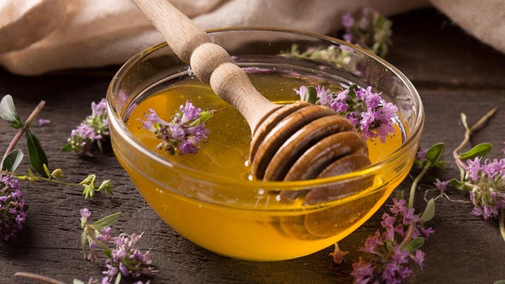
Ένας βασικός τομέας οικονομικής εκμετάλλευσης του θυμαριού είναι για την παραγωγή μελιού. Το θυμαρίσιο μέλι είναι εξαιρετικής ποιότητας.

Slide 20
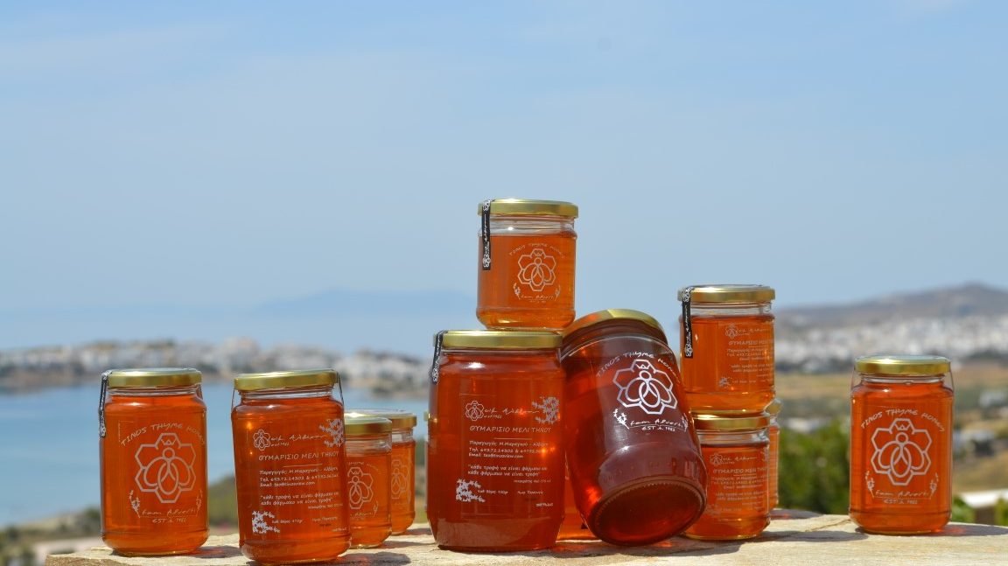
Το θυμαρίσιο μέλι αποτελεί το 10% της συνολικής παραγωγής μελιού στη χώρα μας. Παράγεται κυρίως στα ελληνικά νησιά όπου ευδοκιμεί το θυμάρι και οι συνθήκες ευνοούν την βέλτιστη απόδοση και την παραγωγή εξαιρετικής ποιότητας μελιού.

Slide 21
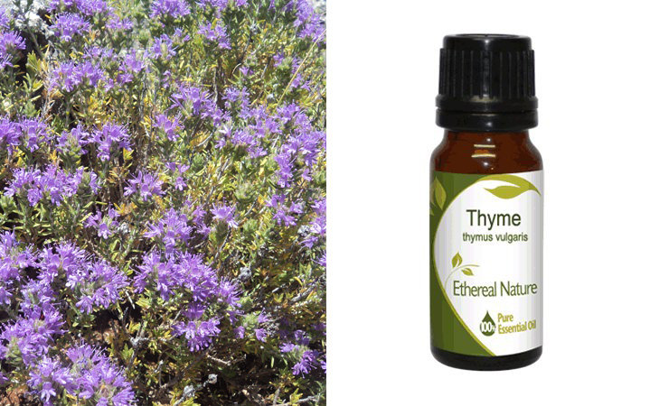
Η απόδοση σε αιθέριο έλαιο από την φυτική μάζα είναι μεταξύ 0.4 και 5%

Slide 22
Χημική σύσταση αιθέριου ελαίου
θυμόλη
καρβακρόλη
λιμονένιο
λιναλοόλη
ισομερή πινενίου

Slide 23
Ευχαριστώ πολύ!!

